Slide 1

Abrindo Caminho
de Ana Maria Machado
Gênero textual: narrativa em prosa poética

Slide 2
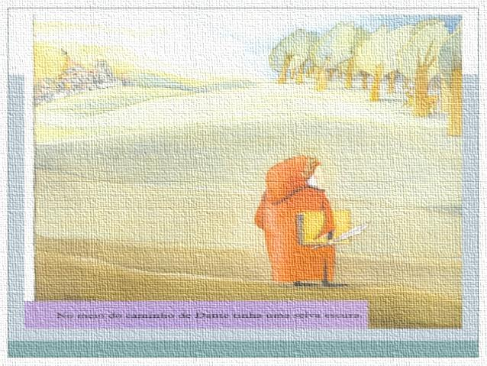
No meio do caminho de Dante tinha uma selva escura.
No meio do caminho de Carlos tinha uma pedra.
No meio do caminho de Tom tinha um rio.

Slide 3
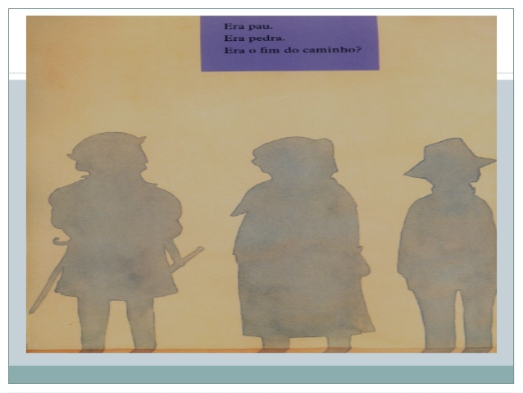
Era pau. Era pedra. Era o fim do caminho?

Slide 4
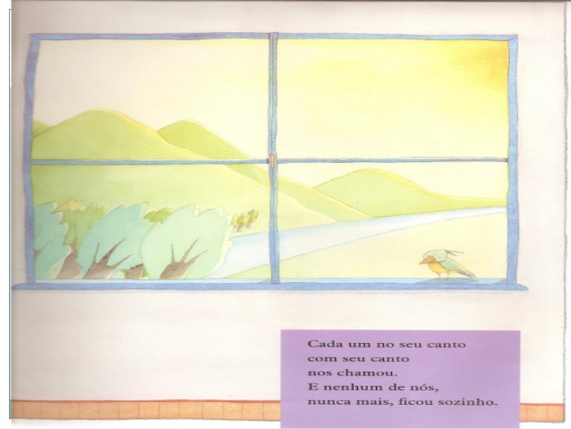
Cada um no seu canto Com seu canto Nos chamou. E nenhum de nós, nunca mais, ficou sozinho.

Slide 5
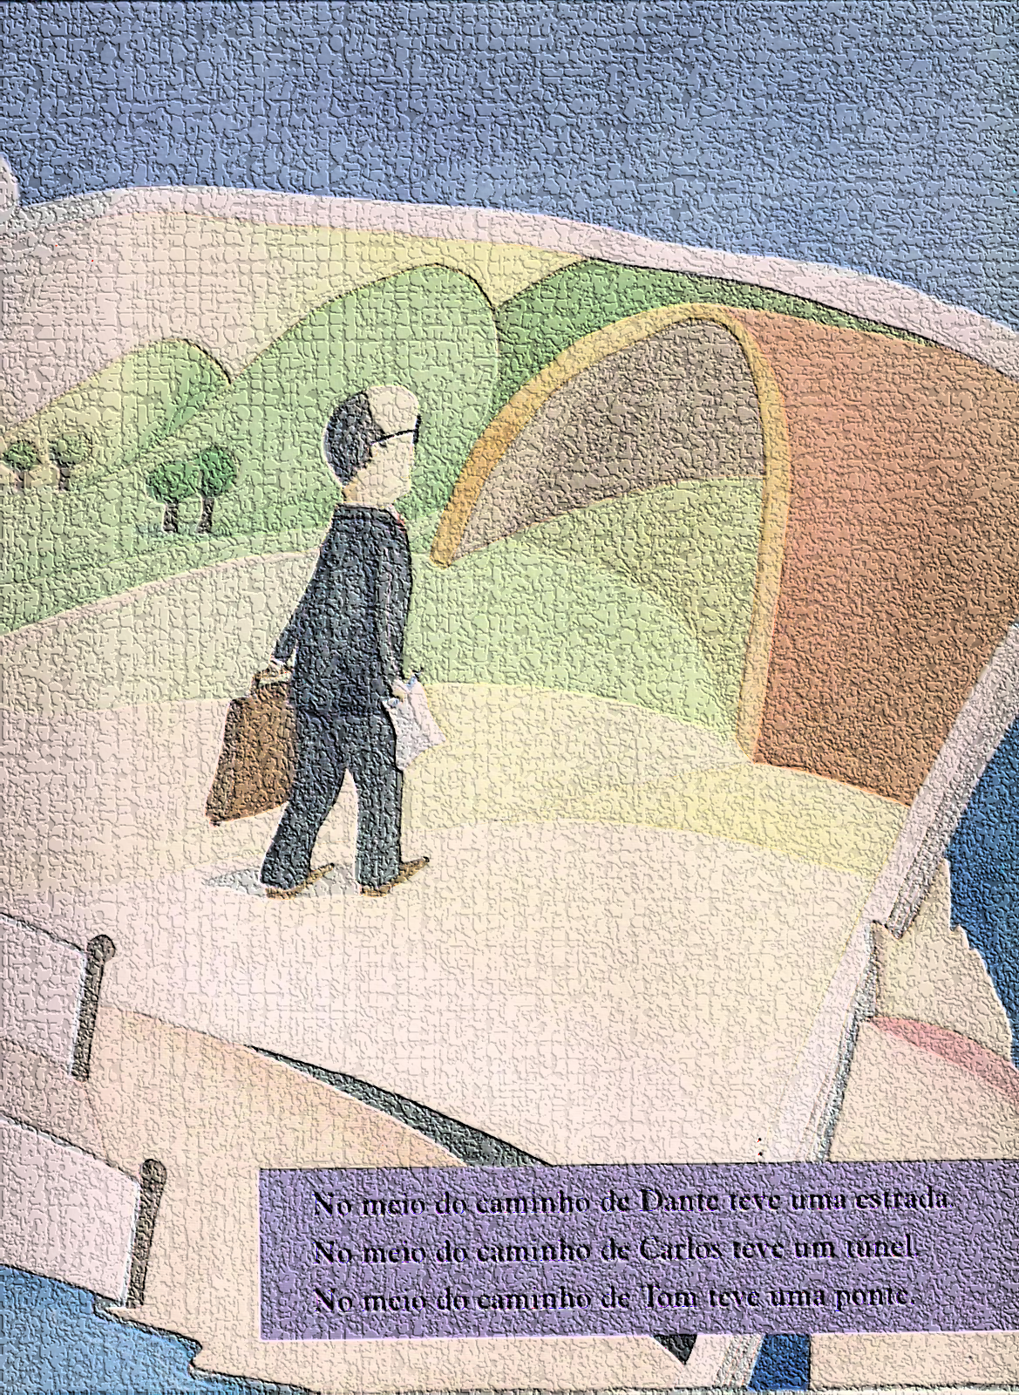
No meio do caminho de Dante teve uma estrada.
No meio do caminho de Carlos teve um túnel.
No meio do caminho de Tom teve uma ponte.

Slide 6
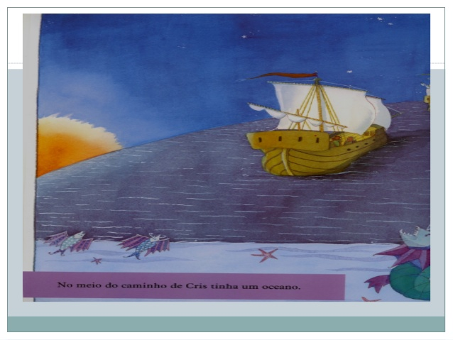
No meio do caminho de Cris tinha um oceano.

Slide 7
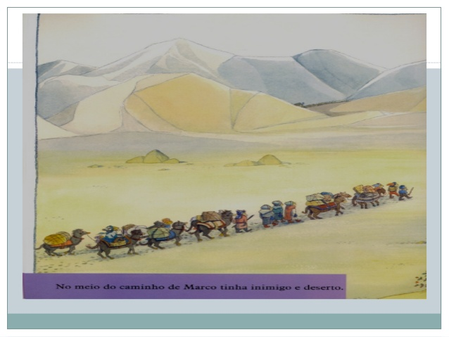
No meio do caminho de Marco tinha inimigo e deserto.

Slide 8
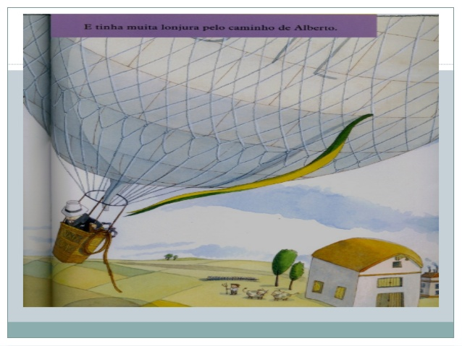
E tinha muita lonjura pelo caminho de Alberto.

Slide 9
Era pau.
Era pedra.
Era o fim do caminho?

Slide 10
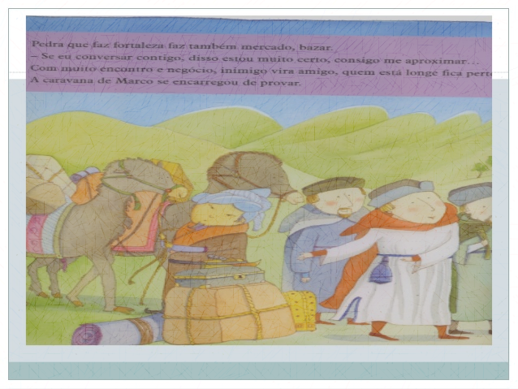
Pedra que faz fortaleza faz também mercado, bazar.
-Se eu conversar contigo, disso estou muito certo, consigo me aproximar...
Com muito encontro e negócio, inimigo vira amigo, quem está longe fica perto.
A caravana de Marco se encarregou de provar.

Slide 11
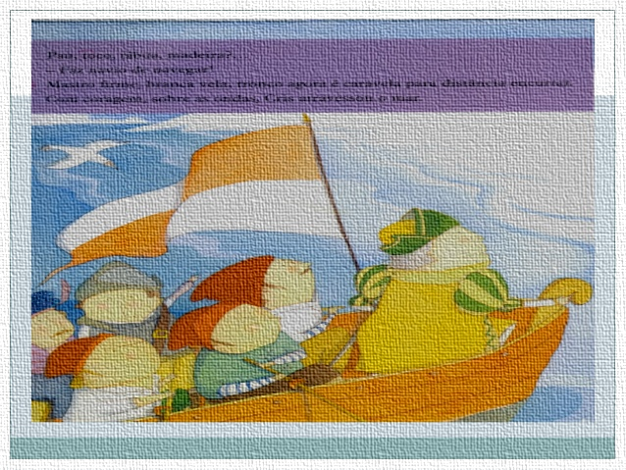
Pau, toco, tábua, madeira?
-Faz navio de navegar!
Mastro firme, branca vela, tronco agora é caravela para distância encurtar.
Com coragem, sobre as ondas, Cris atravessou o mar.

Slide 12
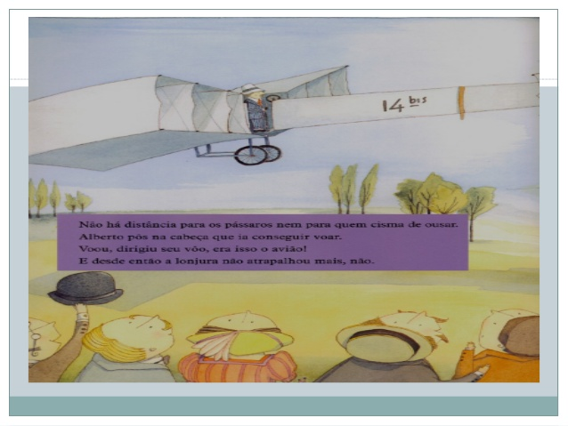
Não há distância para os pássaros nem para quem cisma de ousar.
Alberto pôs na cabeça que ia conseguir voar.
Voou, dirigiu seu vôo, era isso o avião!
E desde então a lonjura não atrapalhou mais não.

Slide 13
Abrindo Caminho No meio do caminho de Carlos tinha uma pedra. A história da humanidade traz exemplos de pessoas que abriram caminhos para mudar o mundo e nossa maneira de compreende-lo. Esse livro, com ilustrações preciosas de Elisabeth Teixeira, emociona ao mostrar que enfrentar obstáculos pode trazer tesouros e invenções que acabam mudando a história de um monte de gente. Uma linda homenagem a todos os que abriram caminho, através da poesia ou da coragem.
BY: Echirley Sâmia

